Slide 1

MANUAL Técnico de Implementación Orquestación de Procesos Bancarios con BPMN
Integrantes:
Josué Marín
Elkin Pabón
Micaela Salcedo
FECHA: 19/07/2026
Ing: Campaña mauricio
1

Slide 2

DESARROLLO
OBJETIVO
MODELO CONCEPTUAL DE LA BASE DE DATOS
CREAR BASE DE DATOS
CREACIÓN DEL SERVIDOR SOAP
CREAR BASE DE DATOS
CREACIÓN DEL SERVIDOR SOAP
CREACIÓN DEL PROYECTO – CLIENTE CONSOLA
CREACIÓN DEL PROYECTO – CLIENTE ESCRITORIO
CREACIÓN DEL PROYECTO – CLIENTE WEB
CREACIÓN DEL PROYECTO – CLIENTE MOVIL
CONCLUSIONES
RECOMENDACIONES
BIBLIOGRAFÍA
2

Slide 3
DESARROLLO
MARCO TEÓRICO
DESARROLLO
OBJETIVO
MODELO CONCEPTUAL DE LA BASE DE DATOS
CREAR BASE DE DATOS
CREACIÓN DEL SERVIDOR SOAP
CREACIÓN DEL PROYECTO BPM
CREACIÓN DEL PROYECTO – CLIENTE CONSOLA
CREACIÓN DEL PROYECTO – CLIENTE ESCRITORIO
CREACIÓN DEL PROYECTO – CLIENTE WEB
CREACIÓN DEL PROYECTO – CLIENTE MOVIL
CONCLUSIONES
RECOMENDACIONES
BIBLIOGRAFÍA
2.1 OBJETIVO
Desarrollar e implementar un Web Service utilizando SOAP mediante JAVA para realizar el registro y consulta de movimientos monetarios, ilustrando los pasos generales para su creación.

Slide 4
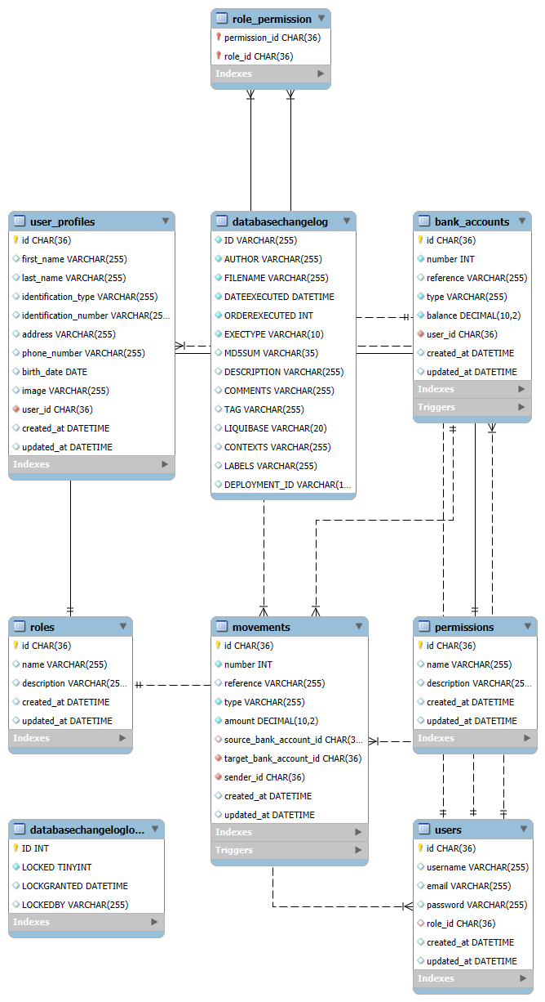
DESARROLLO
MARCO TEÓRICO
DESARROLLO
OBJETIVO
MODELO CONCEPTUAL DE LA BASE DE DATOS
CREAR BASE DE DATOS
CREACIÓN DEL SERVIDOR SOAP
CREACIÓN DEL PROYECTO BPM
CREACIÓN DEL PROYECTO – CLIENTE CONSOLA
CREACIÓN DEL PROYECTO – CLIENTE ESCRITORIO
CREACIÓN DEL PROYECTO – CLIENTE WEB
CREACIÓN DEL PROYECTO – CLIENTE MOVIL
CONCLUSIONES
RECOMENDACIONES
BIBLIOGRAFÍA
2.2 MODELO CONCEPTUAL DE LA BASE DE DATOS
1. A continuación, se presente el modelo conceptual de la base de datos “EurekaBank”

Slide 5
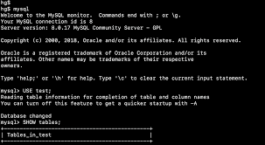
DESARROLLO
MARCO TEÓRICO
DESARROLLO
OBJETIVO
MODELO CONCEPTUAL DE LA BASE DE DATOS
CREAR BASE DE DATOS
CREACIÓN DEL SERVIDOR SOAP
CREACIÓN DEL PROYECTO BPM
CREACIÓN DEL PROYECTO – CLIENTE CONSOLA
CREACIÓN DEL PROYECTO – CLIENTE ESCRITORIO
CREACIÓN DEL PROYECTO – CLIENTE WEB
CREACIÓN DEL PROYECTO – CLIENTE MOVIL
CONCLUSIONES
RECOMENDACIONES
BIBLIOGRAFÍA
2.3 CREAR BASE DE DATOS
Se accedió a la consola de MySQL y se estableció la conexión con el servidor, comprobando su correcto funcionamiento. Posteriormente, se creó la base de datos correspondiente y se verificó su existencia mediante comandos SQL, asegurando que el entorno estuviera listo para la creación de tablas y la posterior inserción de datos.

Slide 6
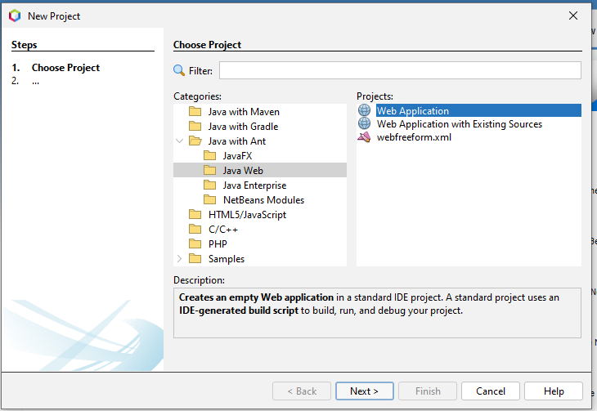
DESARROLLO
MARCO TEÓRICO
DESARROLLO
OBJETIVO
MODELO CONCEPTUAL DE LA BASE DE DATOS
CREAR BASE DE DATOS
CREACIÓN DEL SERVIDOR SOAP
CREACIÓN DEL PROYECTO BPM
CREACIÓN DEL PROYECTO – CLIENTE CONSOLA
CREACIÓN DEL PROYECTO – CLIENTE ESCRITORIO
CREACIÓN DEL PROYECTO – CLIENTE WEB
CREACIÓN DEL PROYECTO – CLIENTE MOVIL
CONCLUSIONES
RECOMENDACIONES
BIBLIOGRAFÍA
2.4 Creación del Servidor SOAP
1. El siguiente paso del proyecto es crear el servidor de la aplicación, recordando que este debe ser necesariamente web, además de que debe ser creado y guardado en la carpeta WS_EUREKA
Se crea entonces un proyecto seleccionando la opción File > New Project.

Slide 7
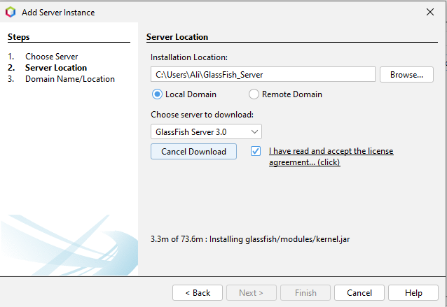
DESARROLLO
MARCO TEÓRICO
DESARROLLO
OBJETIVO
MODELO CONCEPTUAL DE LA BASE DE DATOS
CREAR BASE DE DATOS
CREACIÓN DEL SERVIDOR SOAP
CREACIÓN DEL PROYECTO BPM
CREACIÓN DEL PROYECTO – CLIENTE CONSOLA
CREACIÓN DEL PROYECTO – CLIENTE ESCRITORIO
CREACIÓN DEL PROYECTO – CLIENTE WEB
CREACIÓN DEL PROYECTO – CLIENTE MOVIL
CONCLUSIONES
RECOMENDACIONES
BIBLIOGRAFÍA
2. Luego ajustar las configuraciones del servidor.

Slide 8
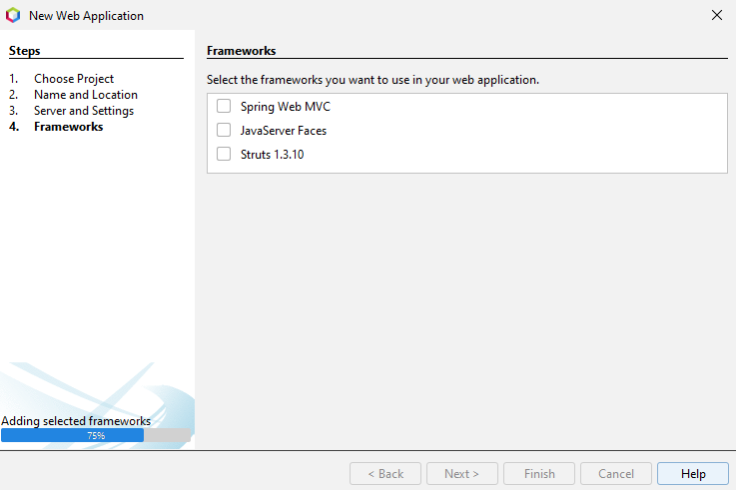
DESARROLLO
MARCO TEÓRICO
DESARROLLO
OBJETIVO
MODELO CONCEPTUAL DE LA BASE DE DATOS
CREAR BASE DE DATOS
CREACIÓN DEL SERVIDOR SOAP
CREACIÓN DEL PROYECTO BPM
CREACIÓN DEL PROYECTO – CLIENTE CONSOLA
CREACIÓN DEL PROYECTO – CLIENTE ESCRITORIO
CREACIÓN DEL PROYECTO – CLIENTE WEB
CREACIÓN DEL PROYECTO – CLIENTE MOVIL
CONCLUSIONES
RECOMENDACIONES
BIBLIOGRAFÍA
3. Se salta la ventana de frameworks dejando todo por defecto.

Slide 9
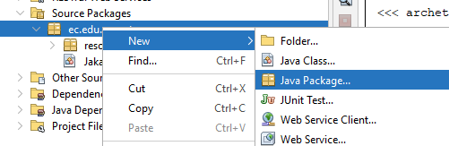
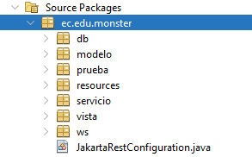
DESARROLLO
MARCO TEÓRICO
DESARROLLO
OBJETIVO
MODELO CONCEPTUAL DE LA BASE DE DATOS
CREAR BASE DE DATOS
CREACIÓN DEL SERVIDOR SOAP
CREACIÓN DEL PROYECTO BPM
CREACIÓN DEL PROYECTO – CLIENTE CONSOLA
CREACIÓN DEL PROYECTO – CLIENTE ESCRITORIO
CREACIÓN DEL PROYECTO – CLIENTE WEB
CREACIÓN DEL PROYECTO – CLIENTE MOVIL
CONCLUSIONES
RECOMENDACIONES
BIBLIOGRAFÍA
5. Como siguiente paso, se crean los paquetes necesarios para la aplicación basándose en MVC, los cuales son db, modelo, vista, controlador, prueba, servicio y ws.
Para la creación de un paquete se debe realizar lo siguiente, después todos los paquetes que se quieran crear siguen la misma lógica, iniciando por la selección de la carpeta Source Packages y presionando clic derecho para luego escoger la opción New > Java Package.

Slide 10
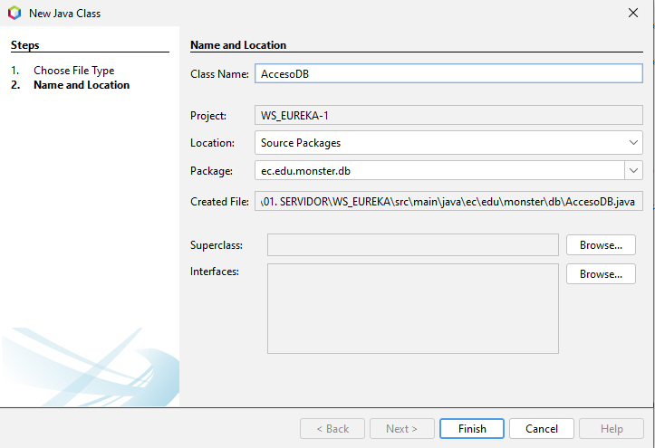
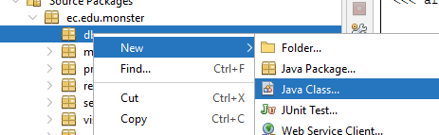
CONEXIÓN A BASE DE DATOS
MARCO TEÓRICO
DESARROLLO
OBJETIVO
MODELO CONCEPTUAL DE LA BASE DE DATOS
CREAR BASE DE DATOS
CREACIÓN DEL SERVIDOR SOAP
CREACIÓN DEL PROYECTO BPM
CREACIÓN DEL PROYECTO – CLIENTE CONSOLA
CREACIÓN DEL PROYECTO – CLIENTE ESCRITORIO
CREACIÓN DEL PROYECTO – CLIENTE WEB
CREACIÓN DEL PROYECTO – CLIENTE MOVIL
CONCLUSIONES
RECOMENDACIONES
BIBLIOGRAFÍA
Una vez creado los paquetes necesarios, se procede a crear la conexión a la base de datos de la siguiente manera.
Primero, se selecciona el paquete db para luego dar clic derecho sobre el mismo y seleccionar New > Java Class.

Slide 11
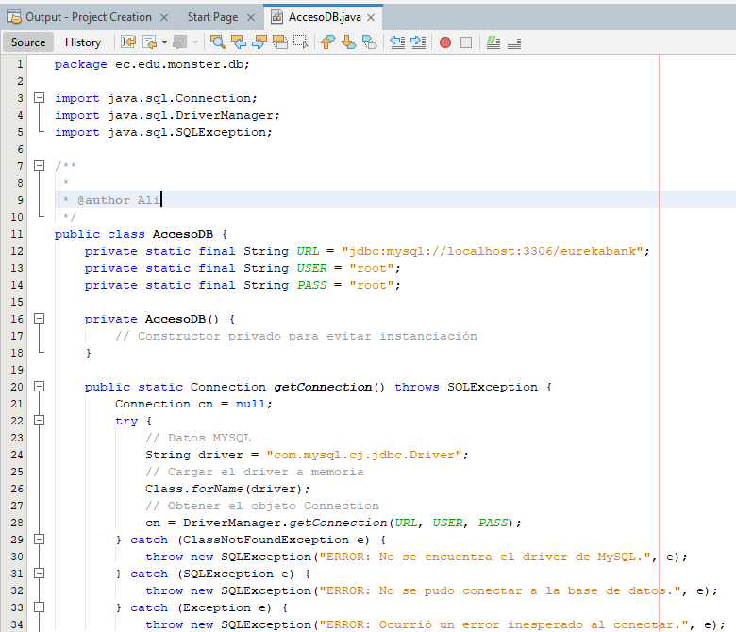
CONEXIÓN A BASE DE DATOS
MARCO TEÓRICO
DESARROLLO
OBJETIVO
MODELO CONCEPTUAL DE LA BASE DE DATOS
CREAR BASE DE DATOS
CREACIÓN DEL SERVIDOR SOAP
CREACIÓN DEL PROYECTO BPM
CREACIÓN DEL PROYECTO – CLIENTE CONSOLA
CREACIÓN DEL PROYECTO – CLIENTE ESCRITORIO
CREACIÓN DEL PROYECTO – CLIENTE WEB
CREACIÓN DEL PROYECTO – CLIENTE MOVIL
CONCLUSIONES
RECOMENDACIONES
BIBLIOGRAFÍA
Creada la clase se procede a codificarla.

Slide 12
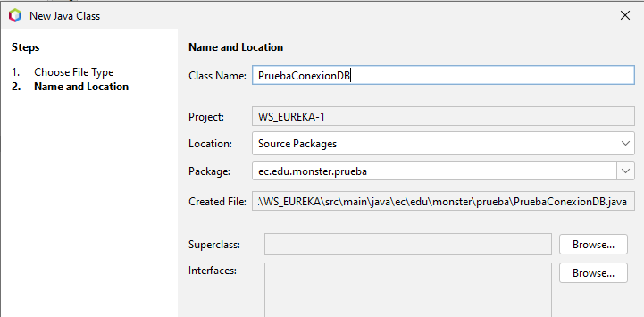
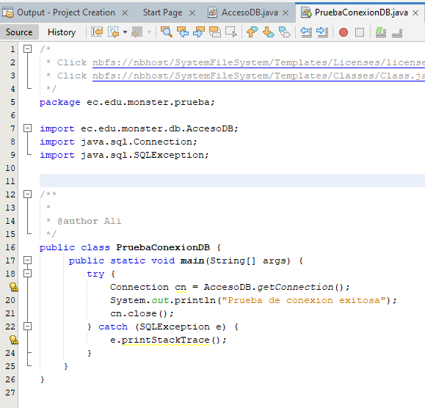
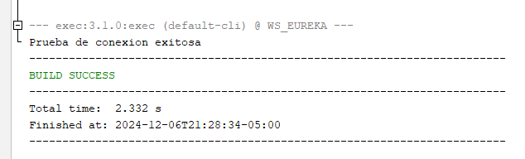
PRUEBA DE CONEXIÓN A BASE DE DATOS
MARCO TEÓRICO
DESARROLLO
OBJETIVO
MODELO CONCEPTUAL DE LA BASE DE DATOS
CREAR BASE DE DATOS
CREACIÓN DEL SERVIDOR SOAP
CREACIÓN DEL PROYECTO BPM
CREACIÓN DEL PROYECTO – CLIENTE CONSOLA
CREACIÓN DEL PROYECTO – CLIENTE ESCRITORIO
CREACIÓN DEL PROYECTO – CLIENTE WEB
CREACIÓN DEL PROYECTO – CLIENTE MOVIL
CONCLUSIONES
RECOMENDACIONES
BIBLIOGRAFÍA
A continuación, se procede a crear una nueva clase en el paquete de pruebas que se llama PruebaConexionBD.

Slide 13
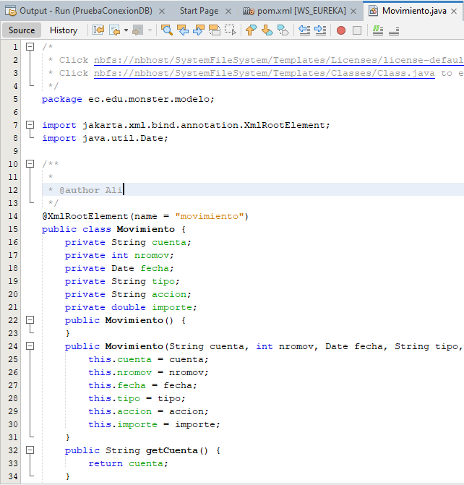
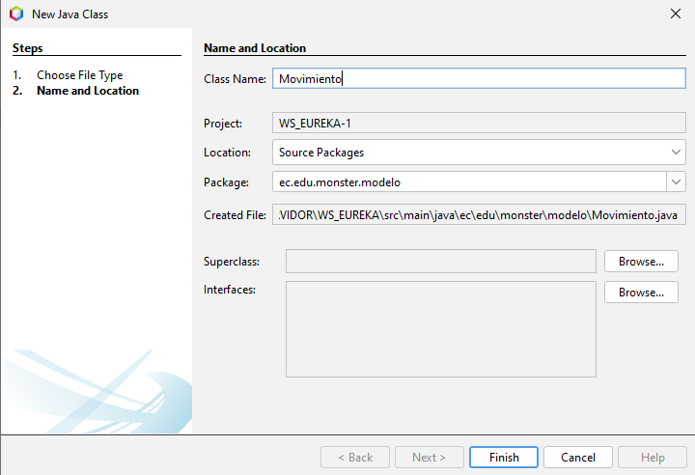
CODIFICACIÓN DE CLASES
MARCO TEÓRICO
DESARROLLO
OBJETIVO
MODELO CONCEPTUAL DE LA BASE DE DATOS
CREAR BASE DE DATOS
CREACIÓN DEL SERVIDOR SOAP
CREACIÓN DEL PROYECTO BPM
CREACIÓN DEL PROYECTO – CLIENTE CONSOLA
CREACIÓN DEL PROYECTO – CLIENTE ESCRITORIO
CREACIÓN DEL PROYECTO – CLIENTE WEB
CREACIÓN DEL PROYECTO – CLIENTE MOVIL
CONCLUSIONES
RECOMENDACIONES
BIBLIOGRAFÍA
Habiendo obtenido la conexión se crea una nueva clase dentro del paquete modelo, llamada Movimiento

Slide 14
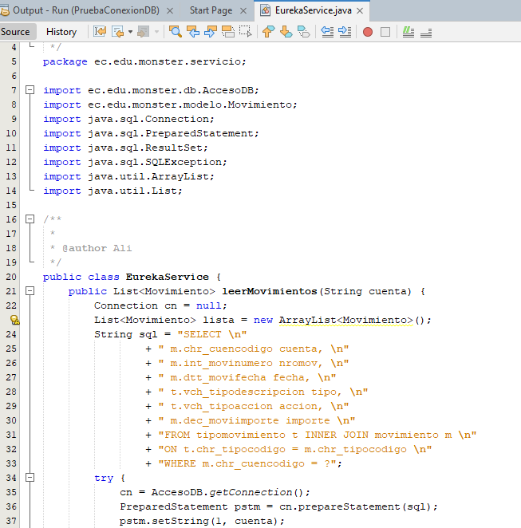
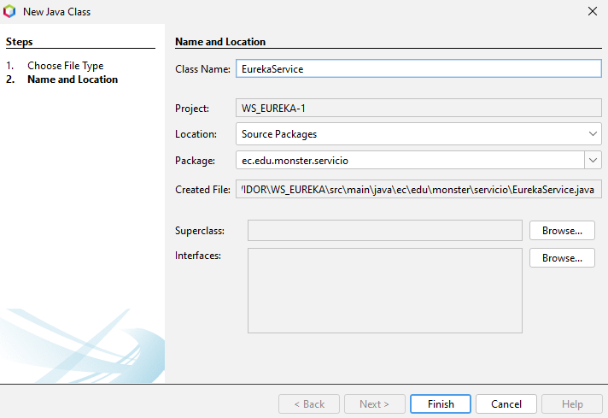
CODIFICACIÓN DE CLASES
MARCO TEÓRICO
DESARROLLO
OBJETIVO
MODELO CONCEPTUAL DE LA BASE DE DATOS
CREAR BASE DE DATOS
CREACIÓN DEL SERVIDOR SOAP
CREACIÓN DEL PROYECTO BPM
CREACIÓN DEL PROYECTO – CLIENTE CONSOLA
CREACIÓN DEL PROYECTO – CLIENTE ESCRITORIO
CREACIÓN DEL PROYECTO – CLIENTE WEB
CREACIÓN DEL PROYECTO – CLIENTE MOVIL
CONCLUSIONES
RECOMENDACIONES
BIBLIOGRAFÍA
Se procede a implementar los servicios, para ello se crea una nueva clase llamada EurekaService dentro del paquete servicio.

Slide 15
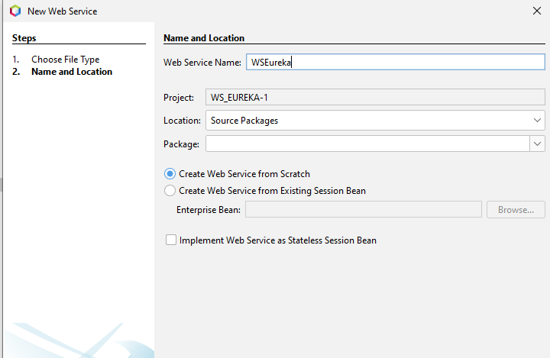
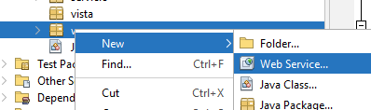
CREACIÓN DEL SERVICIO WEB
MARCO TEÓRICO
DESARROLLO
OBJETIVO
MODELO CONCEPTUAL DE LA BASE DE DATOS
CREAR BASE DE DATOS
CREACIÓN DEL SERVIDOR SOAP
CREACIÓN DEL PROYECTO BPM
CREACIÓN DEL PROYECTO – CLIENTE CONSOLA
CREACIÓN DEL PROYECTO – CLIENTE ESCRITORIO
CREACIÓN DEL PROYECTO – CLIENTE WEB
CREACIÓN DEL PROYECTO – CLIENTE MOVIL
CONCLUSIONES
RECOMENDACIONES
BIBLIOGRAFÍA
El siguiente paso es crear el servicio web, para ello se procede a seleccionar el paquete ws y dar clic derecho sobre él, paso seguido se selecciona las opciones New > Web Service.

Slide 16
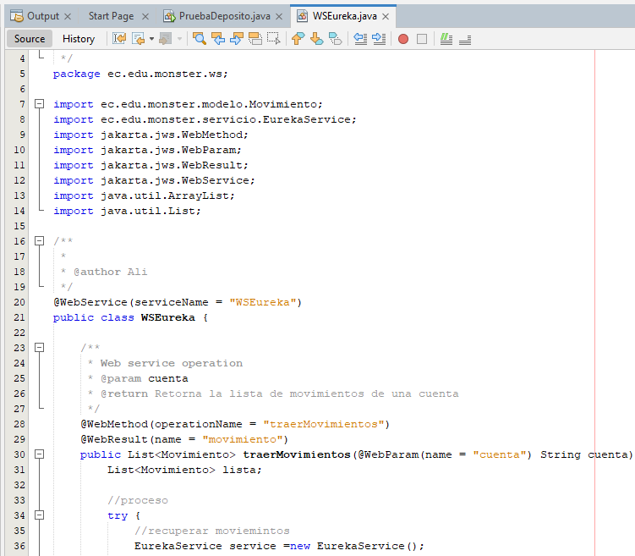
CREACIÓN DEL SERVICIO WEB
MARCO TEÓRICO
DESARROLLO
OBJETIVO
MODELO CONCEPTUAL DE LA BASE DE DATOS
CREAR BASE DE DATOS
CREACIÓN DEL SERVIDOR SOAP
CREACIÓN DEL PROYECTO BPM
CREACIÓN DEL PROYECTO – CLIENTE CONSOLA
CREACIÓN DEL PROYECTO – CLIENTE ESCRITORIO
CREACIÓN DEL PROYECTO – CLIENTE WEB
CREACIÓN DEL PROYECTO – CLIENTE MOVIL
CONCLUSIONES
RECOMENDACIONES
BIBLIOGRAFÍA
Una vez creado la clase se muestra la siguiente pantalla por defecto.
Una vez dentro de la opción add, se crea la opción traerMovimientos y se codifica.

Slide 17

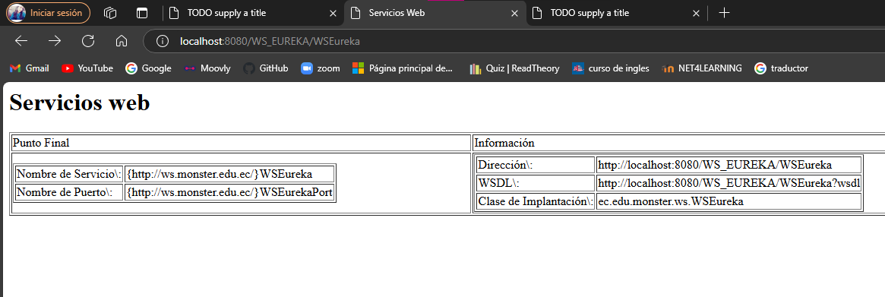
Despliegue de la aplicación
MARCO TEÓRICO
DESARROLLO
OBJETIVO
MODELO CONCEPTUAL DE LA BASE DE DATOS
CREAR BASE DE DATOS
CREACIÓN DEL SERVIDOR SOAP
CREACIÓN DEL PROYECTO BPM
CREACIÓN DEL PROYECTO – CLIENTE CONSOLA
CREACIÓN DEL PROYECTO – CLIENTE ESCRITORIO
CREACIÓN DEL PROYECTO – CLIENTE WEB
CREACIÓN DEL PROYECTO – CLIENTE MOVIL
CONCLUSIONES
RECOMENDACIONES
BIBLIOGRAFÍA
10. Para verificar su funcionamiento, se procede a ejecutar el proyecto y como resultado, se obtendrá una ventana similar a la siguiente.

Slide 18
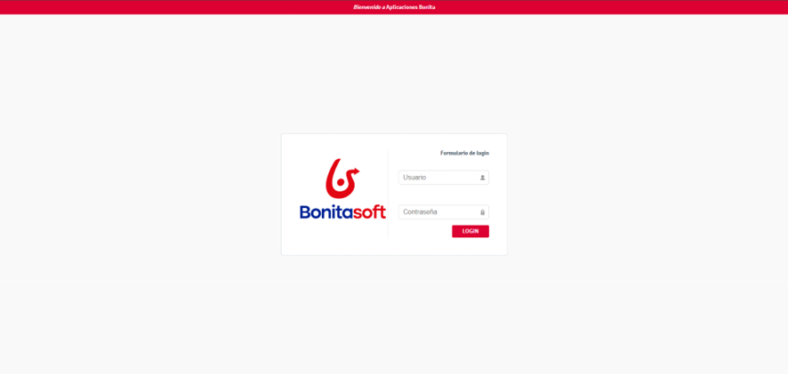
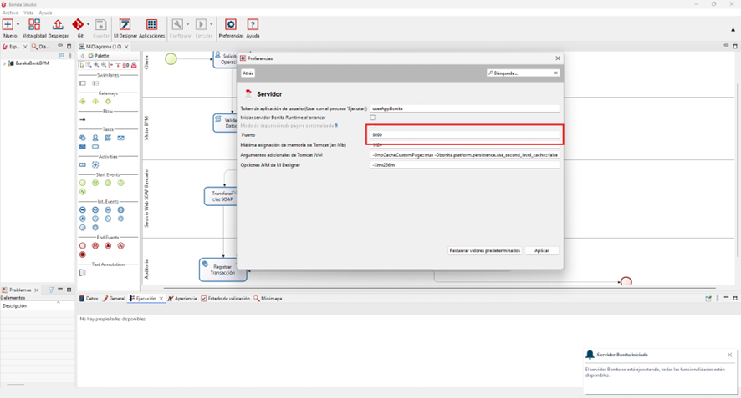
CREACIÓN DEL PROYECTO BPM
MARCO TEÓRICO
DESARROLLO
OBJETIVO
MODELO CONCEPTUAL DE LA BASE DE DATOS
CREAR BASE DE DATOS
CREACIÓN DEL SERVIDOR SOAP
CREACIÓN DEL PROYECTO BPM
CREACIÓN DEL PROYECTO – CLIENTE CONSOLA
CREACIÓN DEL PROYECTO – CLIENTE ESCRITORIO
CREACIÓN DEL PROYECTO – CLIENTE WEB
CREACIÓN DEL PROYECTO – CLIENTE MOVIL
CONCLUSIONES
RECOMENDACIONES
BIBLIOGRAFÍA
Uno de los conflictos más comunes en entornos de desarrollo local es la colisión del puerto 8080. Tanto el servidor de aplicaciones Payara (donde corre el servicio SOAP) como el servidor Tomcat embebido de Bonita BPM intentan apropiarse de este puerto por defecto.

Slide 19
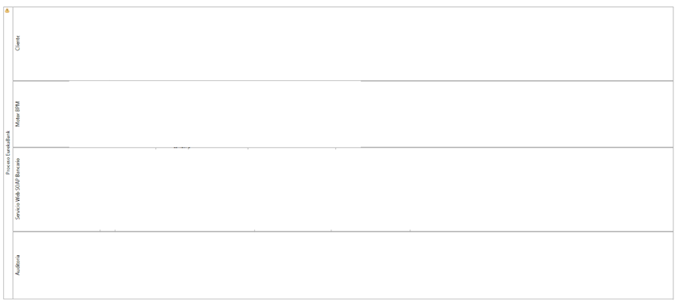
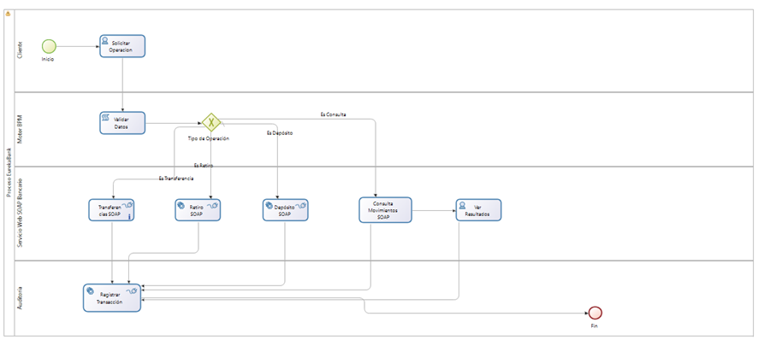
CREACIÓN DEL PROYECTO BPM
MARCO TEÓRICO
DESARROLLO
OBJETIVO
MODELO CONCEPTUAL DE LA BASE DE DATOS
CREAR BASE DE DATOS
CREACIÓN DEL SERVIDOR SOAP
CREACIÓN DEL PROYECTO BPM
CREACIÓN DEL PROYECTO – CLIENTE CONSOLA
CREACIÓN DEL PROYECTO – CLIENTE ESCRITORIO
CREACIÓN DEL PROYECTO – CLIENTE WEB
CREACIÓN DEL PROYECTO – CLIENTE MOVIL
CONCLUSIONES
RECOMENDACIONES
BIBLIOGRAFÍA
En Bonita, creamos un diagrama BPMN 2.0. El Pool representa el límite de control del proceso.

Slide 20
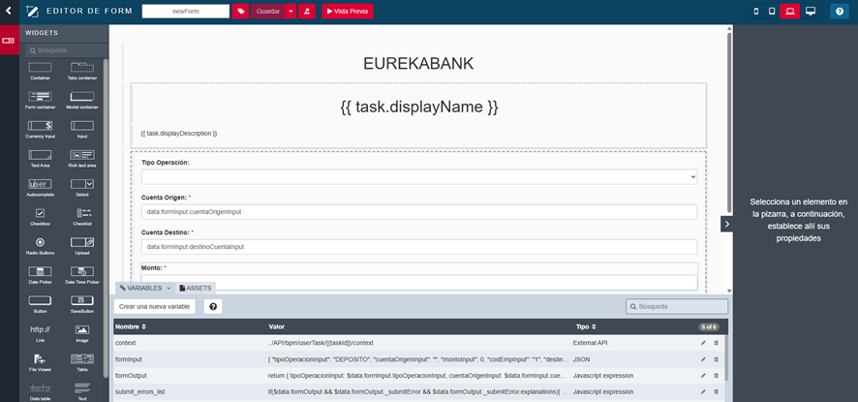
CREACIÓN DEL PROYECTO BPM
MARCO TEÓRICO
DESARROLLO
OBJETIVO
MODELO CONCEPTUAL DE LA BASE DE DATOS
CREAR BASE DE DATOS
CREACIÓN DEL SERVIDOR SOAP
CREACIÓN DEL PROYECTO BPM
CREACIÓN DEL PROYECTO – CLIENTE CONSOLA
CREACIÓN DEL PROYECTO – CLIENTE ESCRITORIO
CREACIÓN DEL PROYECTO – CLIENTE WEB
CREACIÓN DEL PROYECTO – CLIENTE MOVIL
CONCLUSIONES
RECOMENDACIONES
BIBLIOGRAFÍA
Diseño del Formulario.
Bonita utiliza el concepto de Contrato para desacoplar la interfaz de usuario (UI) del proceso.

Slide 21
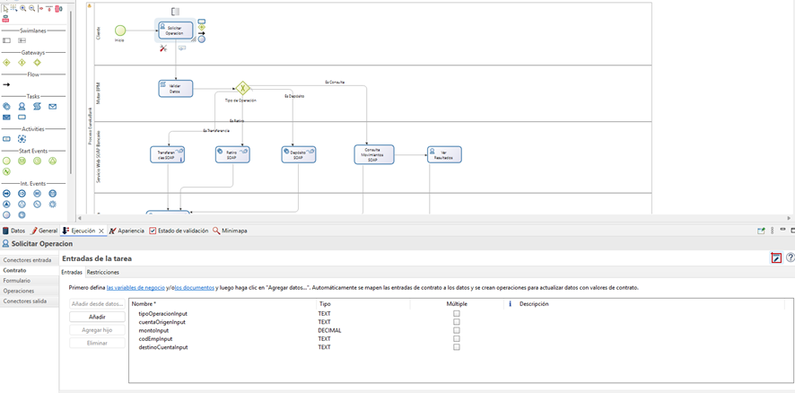
CREACIÓN DEL PROYECTO BPM
MARCO TEÓRICO
DESARROLLO
OBJETIVO
MODELO CONCEPTUAL DE LA BASE DE DATOS
CREAR BASE DE DATOS
CREACIÓN DEL SERVIDOR SOAP
CREACIÓN DEL PROYECTO BPM
CREACIÓN DEL PROYECTO – CLIENTE CONSOLA
CREACIÓN DEL PROYECTO – CLIENTE ESCRITORIO
CREACIÓN DEL PROYECTO – CLIENTE WEB
CREACIÓN DEL PROYECTO – CLIENTE MOVIL
CONCLUSIONES
RECOMENDACIONES
BIBLIOGRAFÍA
Definición del Contrato
En la tarea de inicio ”Solicitar Operación”, definimos las entradas esperadas:
tipoOperacionInput
cuentaOrigenInput
montoInput
destinoCuentaInput

Slide 22
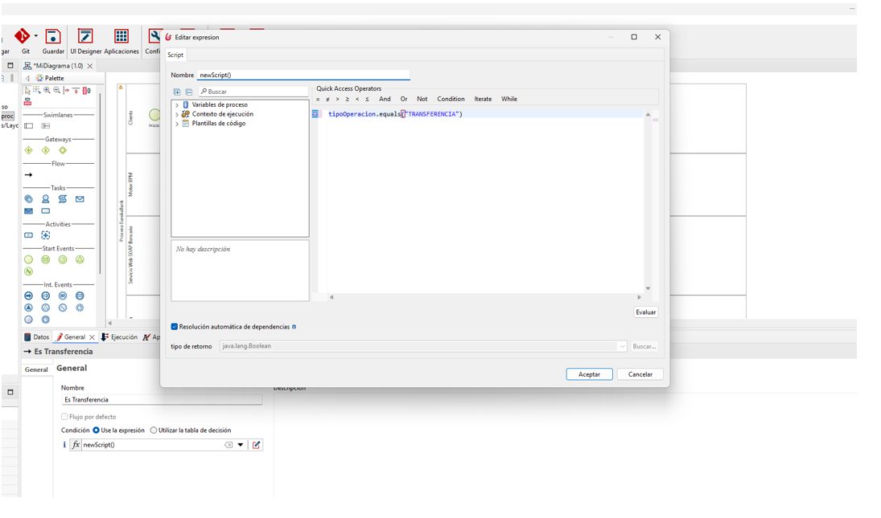
CREACIÓN DEL PROYECTO BPM
MARCO TEÓRICO
DESARROLLO
OBJETIVO
MODELO CONCEPTUAL DE LA BASE DE DATOS
CREAR BASE DE DATOS
CREACIÓN DEL SERVIDOR SOAP
CREACIÓN DEL PROYECTO BPM
CREACIÓN DEL PROYECTO – CLIENTE CONSOLA
CREACIÓN DEL PROYECTO – CLIENTE ESCRITORIO
CREACIÓN DEL PROYECTO – CLIENTE WEB
CREACIÓN DEL PROYECTO – CLIENTE MOVIL
CONCLUSIONES
RECOMENDACIONES
BIBLIOGRAFÍA
Lógica UI Condicional (UI Designer)
Para mejorar la experiencia de usuario (UX), el campo Cuenta Destino “solo debe aparecer cuando es una Transferencia.
1. En UI Designer, seleccione el widget Input de la cuenta destino.
2. Vaya a la propiedad Hidden (Oculto).
3. Cambie el modo a .Expresión”(f (x)).
4. Inserte la lógica JavaScript:

Slide 23
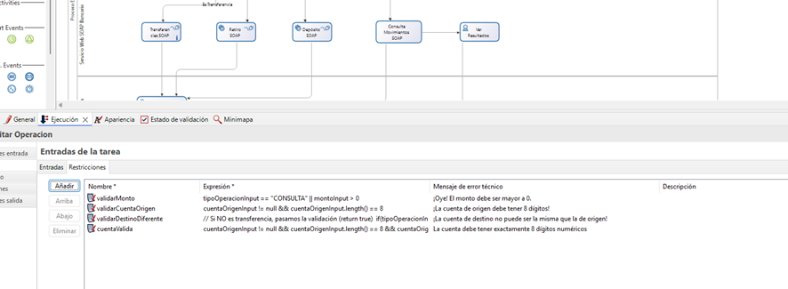
CREACIÓN DEL PROYECTO BPM
MARCO TEÓRICO
DESARROLLO
OBJETIVO
MODELO CONCEPTUAL DE LA BASE DE DATOS
CREAR BASE DE DATOS
CREACIÓN DEL SERVIDOR SOAP
CREACIÓN DEL PROYECTO BPM
CREACIÓN DEL PROYECTO – CLIENTE CONSOLA
CREACIÓN DEL PROYECTO – CLIENTE ESCRITORIO
CREACIÓN DEL PROYECTO – CLIENTE WEB
CREACIÓN DEL PROYECTO – CLIENTE MOVIL
CONCLUSIONES
RECOMENDACIONES
BIBLIOGRAFÍA
Reglas de Negocio y Validaciones
Para garantizar la integridad de los datos antes de invocar servicios costosos o guardar en base de datos, utilizamos Restricciones de Contrato. Estas se ejecutan en el servidor.

Slide 24
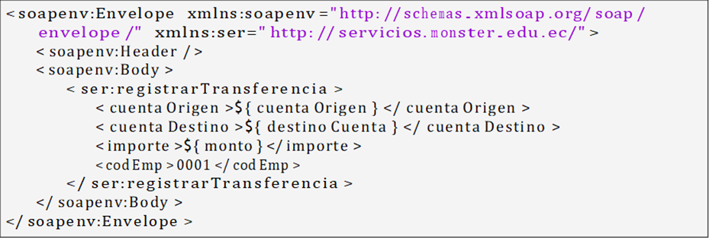
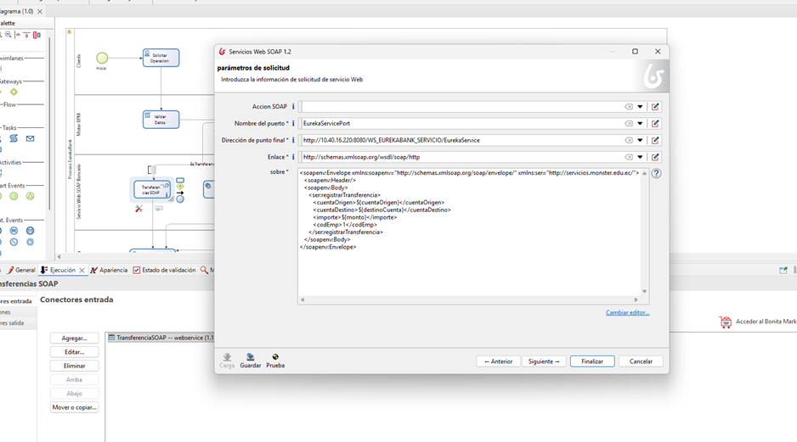
CREACIÓN DEL PROYECTO BPM
MARCO TEÓRICO
DESARROLLO
OBJETIVO
MODELO CONCEPTUAL DE LA BASE DE DATOS
CREAR BASE DE DATOS
CREACIÓN DEL SERVIDOR SOAP
CREACIÓN DEL PROYECTO BPM
CREACIÓN DEL PROYECTO – CLIENTE CONSOLA
CREACIÓN DEL PROYECTO – CLIENTE ESCRITORIO
CREACIÓN DEL PROYECTO – CLIENTE WEB
CREACIÓN DEL PROYECTO – CLIENTE MOVIL
CONCLUSIONES
RECOMENDACIONES
BIBLIOGRAFÍA
Operación: Registrar Transferencia
Esta operación requiere un parámetro adicional.

Slide 25
CREACIÓN DEL PROYECTO BPM
MARCO TEÓRICO
DESARROLLO
OBJETIVO
MODELO CONCEPTUAL DE LA BASE DE DATOS
CREAR BASE DE DATOS
CREACIÓN DEL SERVIDOR SOAP
CREACIÓN DEL PROYECTO BPM
CREACIÓN DEL PROYECTO – CLIENTE CONSOLA
CREACIÓN DEL PROYECTO – CLIENTE ESCRITORIO
CREACIÓN DEL PROYECTO – CLIENTE WEB
CREACIÓN DEL PROYECTO – CLIENTE MOVIL
CONCLUSIONES
RECOMENDACIONES
BIBLIOGRAFÍA
Operación: Registrar Retiro
Esta operación requiere un parámetro adicional.

Slide 26
CREACIÓN DEL PROYECTO BPM
MARCO TEÓRICO
DESARROLLO
OBJETIVO
MODELO CONCEPTUAL DE LA BASE DE DATOS
CREAR BASE DE DATOS
CREACIÓN DEL SERVIDOR SOAP
CREACIÓN DEL PROYECTO BPM
CREACIÓN DEL PROYECTO – CLIENTE CONSOLA
CREACIÓN DEL PROYECTO – CLIENTE ESCRITORIO
CREACIÓN DEL PROYECTO – CLIENTE WEB
CREACIÓN DEL PROYECTO – CLIENTE MOVIL
CONCLUSIONES
RECOMENDACIONES
BIBLIOGRAFÍA
Operación: Registrar Depósito
Esta operación requiere un parámetro adicional.

Slide 27
CREACIÓN DEL PROYECTO BPM
MARCO TEÓRICO
DESARROLLO
OBJETIVO
MODELO CONCEPTUAL DE LA BASE DE DATOS
CREAR BASE DE DATOS
CREACIÓN DEL SERVIDOR SOAP
CREACIÓN DEL PROYECTO BPM
CREACIÓN DEL PROYECTO – CLIENTE CONSOLA
CREACIÓN DEL PROYECTO – CLIENTE ESCRITORIO
CREACIÓN DEL PROYECTO – CLIENTE WEB
CREACIÓN DEL PROYECTO – CLIENTE MOVIL
CONCLUSIONES
RECOMENDACIONES
BIBLIOGRAFÍA
Operación: Registrar Ver Movimientos
Esta operación requiere un parámetro adicional.

Slide 28
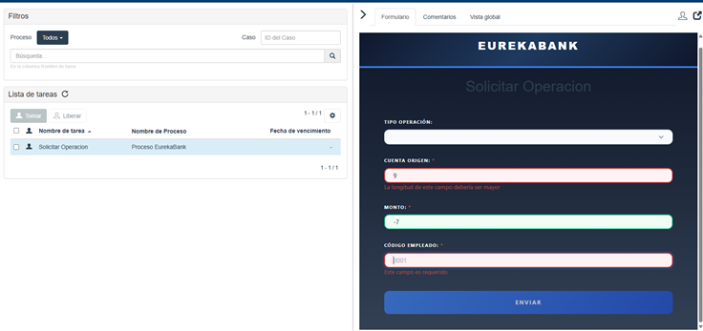
CREACIÓN DEL PROYECTO BPM
MARCO TEÓRICO
DESARROLLO
OBJETIVO
MODELO CONCEPTUAL DE LA BASE DE DATOS
CREAR BASE DE DATOS
CREACIÓN DEL SERVIDOR SOAP
CREACIÓN DEL PROYECTO BPM
CREACIÓN DEL PROYECTO – CLIENTE CONSOLA
CREACIÓN DEL PROYECTO – CLIENTE ESCRITORIO
CREACIÓN DEL PROYECTO – CLIENTE WEB
CREACIÓN DEL PROYECTO – CLIENTE MOVIL
CONCLUSIONES
RECOMENDACIONES
BIBLIOGRAFÍA
EN EJECUCIÓN

Slide 29
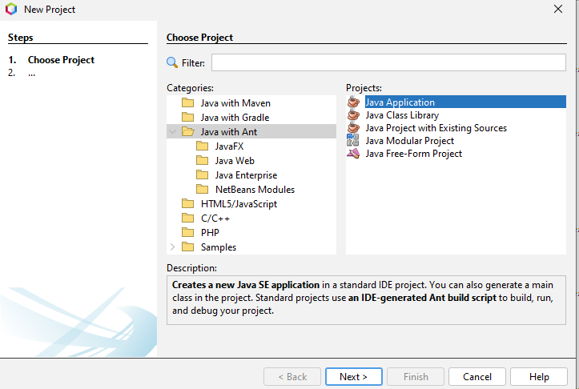
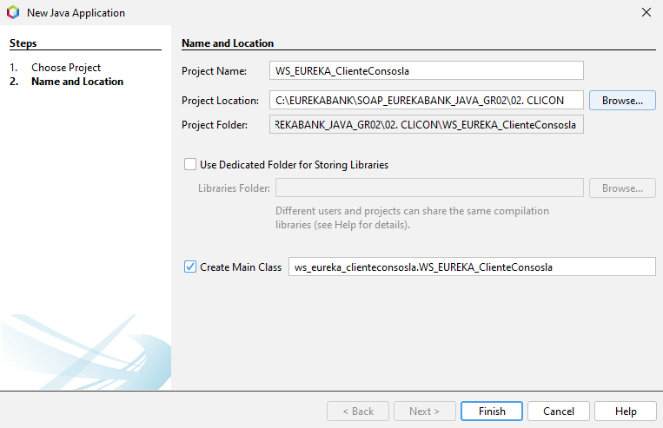
CREACIÓN DEL PROYECTO CONSOLA
MARCO TEÓRICO
DESARROLLO
OBJETIVO
MODELO CONCEPTUAL DE LA BASE DE DATOS
CREAR BASE DE DATOS
CREACIÓN DEL SERVIDOR SOAP
CREACIÓN DEL PROYECTO BPM
CREACIÓN DEL PROYECTO – CLIENTE CONSOLA
CREACIÓN DEL PROYECTO – CLIENTE ESCRITORIO
CREACIÓN DEL PROYECTO – CLIENTE WEB
CREACIÓN DEL PROYECTO – CLIENTE MOVIL
CONCLUSIONES
RECOMENDACIONES
BIBLIOGRAFÍA
Crear un nuevo proyecto java aplicacion, especificamente en este orden, Java with Ant -> Java Application

Slide 30
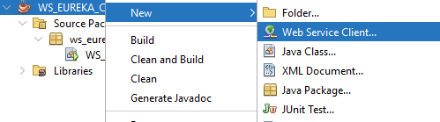
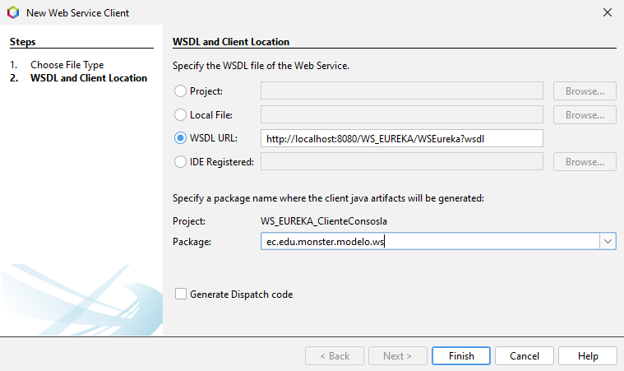
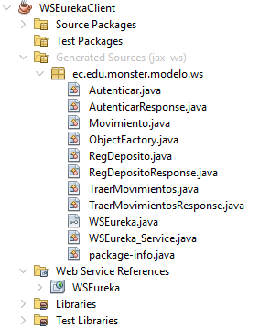
Creación Web Service Client
MARCO TEÓRICO
DESARROLLO
OBJETIVO
MODELO CONCEPTUAL DE LA BASE DE DATOS
CREAR BASE DE DATOS
CREACIÓN DEL SERVIDOR SOAP
CREACIÓN DEL PROYECTO BPM
CREACIÓN DEL PROYECTO – CLIENTE CONSOLA
CREACIÓN DEL PROYECTO – CLIENTE ESCRITORIO
CREACIÓN DEL PROYECTO – CLIENTE WEB
CREACIÓN DEL PROYECTO – CLIENTE MOVIL
CONCLUSIONES
RECOMENDACIONES
BIBLIOGRAFÍA
Se crea un cliente de servicio web

Slide 31
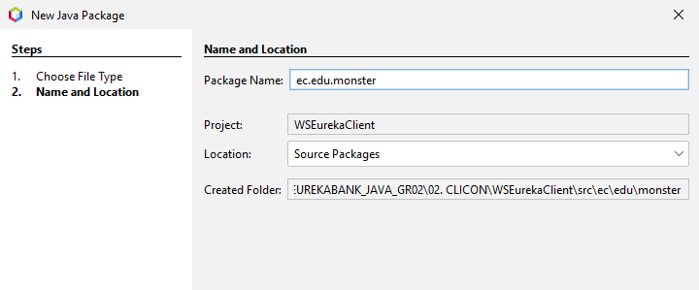
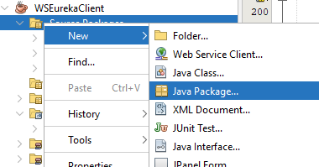
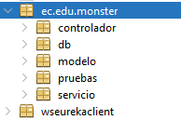
ESTRUCTURA MVC
MARCO TEÓRICO
DESARROLLO
OBJETIVO
MODELO CONCEPTUAL DE LA BASE DE DATOS
CREAR BASE DE DATOS
CREACIÓN DEL SERVIDOR SOAP
CREACIÓN DEL PROYECTO BPM
CREACIÓN DEL PROYECTO – CLIENTE CONSOLA
CREACIÓN DEL PROYECTO – CLIENTE ESCRITORIO
CREACIÓN DEL PROYECTO – CLIENTE WEB
CREACIÓN DEL PROYECTO – CLIENTE MOVIL
CONCLUSIONES
RECOMENDACIONES
BIBLIOGRAFÍA
Creación del paquete principal, el que contendrá todos los demás paquetes
PROYECTO ESTRUCTURADO

Slide 32


CONEXIÓN A BASE DE DATOS
MARCO TEÓRICO
DESARROLLO
OBJETIVO
MODELO CONCEPTUAL DE LA BASE DE DATOS
CREAR BASE DE DATOS
CREACIÓN DEL SERVIDOR SOAP
CREACIÓN DEL PROYECTO BPM
CREACIÓN DEL PROYECTO – CLIENTE CONSOLA
CREACIÓN DEL PROYECTO – CLIENTE ESCRITORIO
CREACIÓN DEL PROYECTO – CLIENTE WEB
CREACIÓN DEL PROYECTO – CLIENTE MOVIL
CONCLUSIONES
RECOMENDACIONES
BIBLIOGRAFÍA
Una vez creado los paquetes necesarios, se procede a crear la conexión a la base de datos de la siguiente manera.
Primero, se selecciona el paquete db para luego dar clic derecho sobre el mismo y seleccionar New > Java Class.
Dentro del menú de configuración de la nueva clase se coloca el nombre de AccesoDB para luego finalizar la creación.
A continuación, se procede a crear una nueva clase en el paquete de pruebas que se llama PruebaConexionBD.

Slide 33


CODIFICACIÓN DE CLASES
MARCO TEÓRICO
DESARROLLO
OBJETIVO
MODELO CONCEPTUAL DE LA BASE DE DATOS
CREAR BASE DE DATOS
CREACIÓN DEL SERVIDOR SOAP
CREACIÓN DEL PROYECTO BPM
CREACIÓN DEL PROYECTO – CLIENTE CONSOLA
CREACIÓN DEL PROYECTO – CLIENTE ESCRITORIO
CREACIÓN DEL PROYECTO – CLIENTE WEB
CREACIÓN DEL PROYECTO – CLIENTE MOVIL
CONCLUSIONES
RECOMENDACIONES
BIBLIOGRAFÍA
Habiendo obtenido la conexión se crea una nueva clase dentro del paquete modelo llamada Movimiento.
Se procede a implementar los servicios, para ello se crea una nueva clase llamada EurekaService dentro del paquete servicio.

Slide 34


CREACIÓN DEL CONTROLADOR y la VISTA
MARCO TEÓRICO
DESARROLLO
OBJETIVO
MODELO CONCEPTUAL DE LA BASE DE DATOS
CREAR BASE DE DATOS
CREACIÓN DEL SERVIDOR SOAP
CREACIÓN DEL PROYECTO BPM
CREACIÓN DEL PROYECTO – CLIENTE CONSOLA
CREACIÓN DEL PROYECTO – CLIENTE ESCRITORIO
CREACIÓN DEL PROYECTO – CLIENTE WEB
CREACIÓN DEL PROYECTO – CLIENTE MOVIL
CONCLUSIONES
RECOMENDACIONES
BIBLIOGRAFÍA
Para crear el controlador, es necesario crear un paquete y crear una nueva clase llamada EurekaController
Al tratarse de una aplicación de consola, se facilitan las tareas al momento de únicamente compilar en consola, para ello se debe dirigir a WSEurekaClient.java el cual debió crearse cuando se inicia el proyecto.

Slide 35

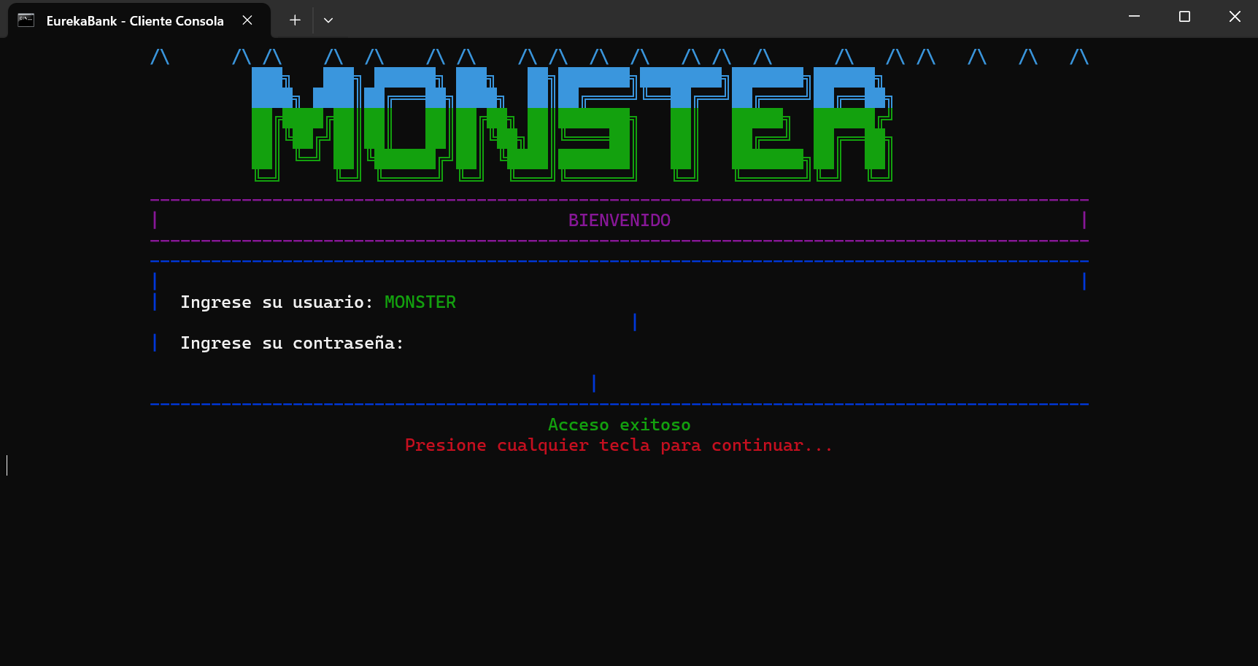
EJECUCIÓN
MARCO TEÓRICO
DESARROLLO
OBJETIVO
MODELO CONCEPTUAL DE LA BASE DE DATOS
CREAR BASE DE DATOS
CREACIÓN DEL SERVIDOR SOAP
CREACIÓN DEL PROYECTO BPM
CREACIÓN DEL PROYECTO – CLIENTE CONSOLA
CREACIÓN DEL PROYECTO – CLIENTE ESCRITORIO
CREACIÓN DEL PROYECTO – CLIENTE WEB
CREACIÓN DEL PROYECTO – CLIENTE MOVIL
CONCLUSIONES
RECOMENDACIONES
BIBLIOGRAFÍA
Para realizar la ejecución, se debe tener desplegado el servidor, como siguiente paso es necesario en la aplicación cliente y dar clic en run

Slide 36
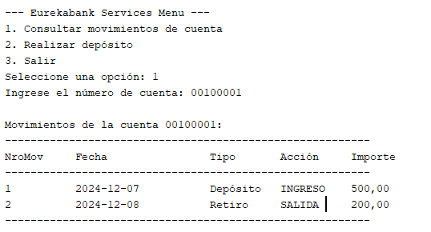
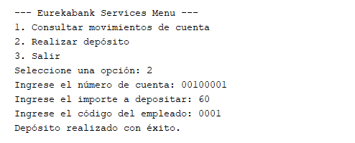
EJECUCIÓN
MARCO TEÓRICO
DESARROLLO
OBJETIVO
MODELO CONCEPTUAL DE LA BASE DE DATOS
CREAR BASE DE DATOS
CREACIÓN DEL SERVIDOR SOAP
CREACIÓN DEL PROYECTO BPM
CREACIÓN DEL PROYECTO – CLIENTE CONSOLA
CREACIÓN DEL PROYECTO – CLIENTE ESCRITORIO
CREACIÓN DEL PROYECTO – CLIENTE WEB
CREACIÓN DEL PROYECTO – CLIENTE MOVIL
CONCLUSIONES
RECOMENDACIONES
BIBLIOGRAFÍA
Para realizar la ejecución, se debe tener desplegado el servidor, como siguiente paso es necesario en la aplicación cliente y dar clic en run

Slide 37
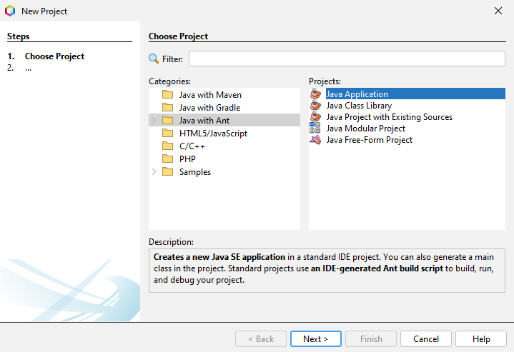
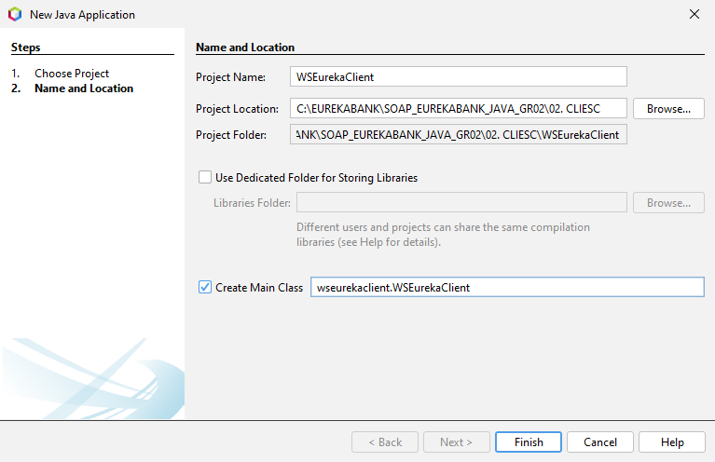
CREACIÓN DEL PROYECTO CLIENTE ESCRITORIO
MARCO TEÓRICO
DESARROLLO
OBJETIVO
MODELO CONCEPTUAL DE LA BASE DE DATOS
CREAR BASE DE DATOS
CREACIÓN DEL SERVIDOR SOAP
CREACIÓN DEL PROYECTO BPM
CREACIÓN DEL PROYECTO – CLIENTE CONSOLA
CREACIÓN DEL PROYECTO – CLIENTE ESCRITORIO
CREACIÓN DEL PROYECTO – CLIENTE WEB
CREACIÓN DEL PROYECTO – CLIENTE MOVIL
CONCLUSIONES
RECOMENDACIONES
BIBLIOGRAFÍA
Para el cliente de escritorio, en Apache NetBeans se debe dar clic en nuevo proyecto > Java with Ant > Java Application, llamado WSEurekaClient.

Slide 38
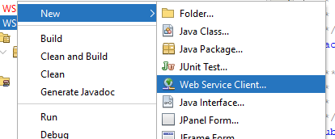
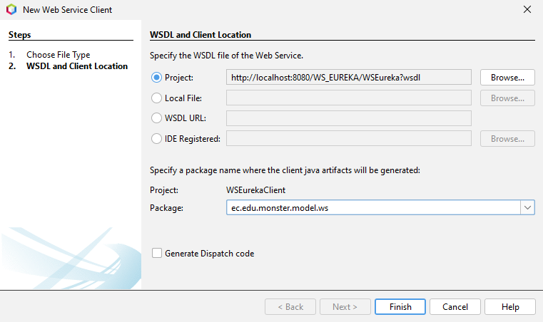
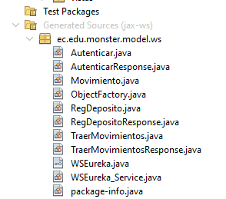
DESARROLLO
MARCO TEÓRICO
DESARROLLO
OBJETIVO
MODELO CONCEPTUAL DE LA BASE DE DATOS
CREAR BASE DE DATOS
CREACIÓN DEL SERVIDOR SOAP
CREACIÓN DEL PROYECTO BPM
CREACIÓN DEL PROYECTO – CLIENTE CONSOLA
CREACIÓN DEL PROYECTO – CLIENTE ESCRITORIO
CREACIÓN DEL PROYECTO – CLIENTE WEB
CREACIÓN DEL PROYECTO – CLIENTE MOVIL
CONCLUSIONES
RECOMENDACIONES
BIBLIOGRAFÍA
2. Se crea un cliente de servicio web.

Slide 39
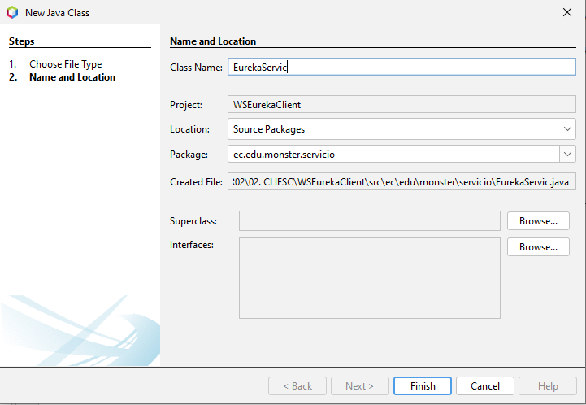
CREACIÓN DE LA CAPA DE SERVICIO
MARCO TEÓRICO
DESARROLLO
OBJETIVO
MODELO CONCEPTUAL DE LA BASE DE DATOS
CREAR BASE DE DATOS
CREACIÓN DEL SERVIDOR SOAP
CREACIÓN DEL PROYECTO BPM
CREACIÓN DEL PROYECTO – CLIENTE CONSOLA
CREACIÓN DEL PROYECTO – CLIENTE ESCRITORIO
CREACIÓN DEL PROYECTO – CLIENTE WEB
CREACIÓN DEL PROYECTO – CLIENTE MOVIL
CONCLUSIONES
RECOMENDACIONES
BIBLIOGRAFÍA
3. Se crea la capa de servicio para llamar los métodos del web service.

Slide 40
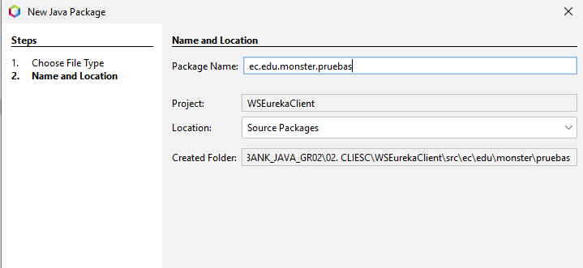

CREACIÓN DE LA CAPA DE PRUEBAS
MARCO TEÓRICO
DESARROLLO
OBJETIVO
MODELO CONCEPTUAL DE LA BASE DE DATOS
CREAR BASE DE DATOS
CREACIÓN DEL SERVIDOR SOAP
CREACIÓN DEL PROYECTO BPM
CREACIÓN DEL PROYECTO – CLIENTE CONSOLA
CREACIÓN DEL PROYECTO – CLIENTE ESCRITORIO
CREACIÓN DEL PROYECTO – CLIENTE WEB
CREACIÓN DEL PROYECTO – CLIENTE MOVIL
CONCLUSIONES
RECOMENDACIONES
BIBLIOGRAFÍA
4. Para la creación de la capa de pruebas es necesario crear un nuevo paquete.

Slide 41


CREACIÓN DEL CONTROLADOR y la vista
MARCO TEÓRICO
DESARROLLO
OBJETIVO
MODELO CONCEPTUAL DE LA BASE DE DATOS
CREAR BASE DE DATOS
CREACIÓN DEL SERVIDOR SOAP
CREACIÓN DEL PROYECTO BPM
CREACIÓN DEL PROYECTO – CLIENTE CONSOLA
CREACIÓN DEL PROYECTO – CLIENTE ESCRITORIO
CREACIÓN DEL PROYECTO – CLIENTE WEB
CREACIÓN DEL PROYECTO – CLIENTE MOVIL
CONCLUSIONES
RECOMENDACIONES
BIBLIOGRAFÍA
Para crear el controlador, es necesario crear un paquete y crear una nueva clase.
Para la creación de la vista es necesario realizar 4 formularios.

Slide 42


EJECUCIÓN
MARCO TEÓRICO
DESARROLLO
OBJETIVO
MODELO CONCEPTUAL DE LA BASE DE DATOS
CREAR BASE DE DATOS
CREACIÓN DEL SERVIDOR SOAP
CREACIÓN DEL PROYECTO BPM
CREACIÓN DEL PROYECTO – CLIENTE CONSOLA
CREACIÓN DEL PROYECTO – CLIENTE ESCRITORIO
CREACIÓN DEL PROYECTO – CLIENTE WEB
CREACIÓN DEL PROYECTO – CLIENTE MOVIL
CONCLUSIONES
RECOMENDACIONES
BIBLIOGRAFÍA
Inicio de sesión
Pestaña Principal Aplicación Escritorio

Slide 43

EJECUCIÓN
MARCO TEÓRICO
DESARROLLO
OBJETIVO
MODELO CONCEPTUAL DE LA BASE DE DATOS
CREAR BASE DE DATOS
CREACIÓN DEL SERVIDOR SOAP
CREACIÓN DEL PROYECTO BPM
CREACIÓN DEL PROYECTO – CLIENTE CONSOLA
CREACIÓN DEL PROYECTO – CLIENTE ESCRITORIO
CREACIÓN DEL PROYECTO – CLIENTE WEB
CREACIÓN DEL PROYECTO – CLIENTE MOVIL
CONCLUSIONES
RECOMENDACIONES
BIBLIOGRAFÍA
Tipo de Transacción .
Últimos Movimientos.

Slide 44

DESARROLLO
MARCO TEÓRICO
DESARROLLO
OBJETIVO
MODELO CONCEPTUAL DE LA BASE DE DATOS
CREAR BASE DE DATOS
CREACIÓN DEL SERVIDOR SOAP
CREACIÓN DEL PROYECTO BPM
CREACIÓN DEL PROYECTO – CLIENTE CONSOLA
CREACIÓN DEL PROYECTO – CLIENTE ESCRITORIO
CREACIÓN DEL PROYECTO – CLIENTE WEB
CREACIÓN DEL PROYECTO – CLIENTE MOVIL
CONCLUSIONES
RECOMENDACIONES
BIBLIOGRAFÍA
Como tercer paso, se crea el proyecto web que permite un funcionamiento multiplataforma.
Se deben tener en cuenta los siguientes pasos para desarrollar el proyecto.

Slide 45

DESARROLLO
MARCO TEÓRICO
DESARROLLO
OBJETIVO
MODELO CONCEPTUAL DE LA BASE DE DATOS
CREAR BASE DE DATOS
CREACIÓN DEL SERVIDOR SOAP
CREACIÓN DEL PROYECTO BPM
CREACIÓN DEL PROYECTO – CLIENTE CONSOLA
CREACIÓN DEL PROYECTO – CLIENTE ESCRITORIO
CREACIÓN DEL PROYECTO – CLIENTE WEB
CREACIÓN DEL PROYECTO – CLIENTE MOVIL
CONCLUSIONES
RECOMENDACIONES
BIBLIOGRAFÍA
1. Estructura WEB.

Slide 46

DESARROLLO
MARCO TEÓRICO
DESARROLLO
OBJETIVO
MODELO CONCEPTUAL DE LA BASE DE DATOS
CREAR BASE DE DATOS
CREACIÓN DEL SERVIDOR SOAP
CREACIÓN DEL PROYECTO BPM
CREACIÓN DEL PROYECTO – CLIENTE CONSOLA
CREACIÓN DEL PROYECTO – CLIENTE ESCRITORIO
CREACIÓN DEL PROYECTO – CLIENTE WEB
CREACIÓN DEL PROYECTO – CLIENTE MOVIL
CONCLUSIONES
RECOMENDACIONES
BIBLIOGRAFÍA
2. Vista principal index.html

Slide 47


DESARROLLO
MARCO TEÓRICO
DESARROLLO
OBJETIVO
MODELO CONCEPTUAL DE LA BASE DE DATOS
CREAR BASE DE DATOS
CREACIÓN DEL SERVIDOR SOAP
CREACIÓN DEL PROYECTO BPM
CREACIÓN DEL PROYECTO – CLIENTE CONSOLA
CREACIÓN DEL PROYECTO – CLIENTE ESCRITORIO
CREACIÓN DEL PROYECTO – CLIENTE WEB
CREACIÓN DEL PROYECTO – CLIENTE MOVIL
CONCLUSIONES
RECOMENDACIONES
BIBLIOGRAFÍA
3. Vista Realizar Nueva Transacción.
Confirmación de la transacción realizada.

Slide 48

DESARROLLO
MARCO TEÓRICO
DESARROLLO
OBJETIVO
MODELO CONCEPTUAL DE LA BASE DE DATOS
CREAR BASE DE DATOS
CREACIÓN DEL SERVIDOR SOAP
CREACIÓN DEL PROYECTO BPM
CREACIÓN DEL PROYECTO – CLIENTE CONSOLA
CREACIÓN DEL PROYECTO – CLIENTE ESCRITORIO
CREACIÓN DEL PROYECTO – CLIENTE WEB
CREACIÓN DEL PROYECTO – CLIENTE MOVIL
CONCLUSIONES
RECOMENDACIONES
BIBLIOGRAFÍA
Confirmación de la transacción realizada.

Slide 49


DESARROLLO
MARCO TEÓRICO
DESARROLLO
OBJETIVO
MODELO CONCEPTUAL DE LA BASE DE DATOS
CREAR BASE DE DATOS
CREACIÓN DEL SERVIDOR SOAP
CREACIÓN DEL PROYECTO BPM
CREACIÓN DEL PROYECTO – CLIENTE CONSOLA
CREACIÓN DEL PROYECTO – CLIENTE ESCRITORIO
CREACIÓN DEL PROYECTO – CLIENTE WEB
CREACIÓN DEL PROYECTO – CLIENTE MOVIL
CONCLUSIONES
RECOMENDACIONES
BIBLIOGRAFÍA
1. Creación proyecto cliente móvil.

Slide 50





DESARROLLO
MARCO TEÓRICO
DESARROLLO
OBJETIVO
MODELO CONCEPTUAL DE LA BASE DE DATOS
CREAR BASE DE DATOS
CREACIÓN DEL SERVIDOR SOAP
CREACIÓN DEL PROYECTO BPM
CREACIÓN DEL PROYECTO – CLIENTE CONSOLA
CREACIÓN DEL PROYECTO – CLIENTE ESCRITORIO
CREACIÓN DEL PROYECTO – CLIENTE WEB
CREACIÓN DEL PROYECTO – CLIENTE MOVIL
CONCLUSIONES
RECOMENDACIONES
BIBLIOGRAFÍA
2. MVC, clases en diferentes paquetes

Slide 51


DESARROLLO
MARCO TEÓRICO
DESARROLLO
OBJETIVO
MODELO CONCEPTUAL DE LA BASE DE DATOS
CREAR BASE DE DATOS
CREACIÓN DEL SERVIDOR SOAP
CREACIÓN DEL PROYECTO BPM
CREACIÓN DEL PROYECTO – CLIENTE CONSOLA
CREACIÓN DEL PROYECTO – CLIENTE ESCRITORIO
CREACIÓN DEL PROYECTO – CLIENTE WEB
CREACIÓN DEL PROYECTO – CLIENTE MOVIL
CONCLUSIONES
RECOMENDACIONES
BIBLIOGRAFÍA
3. Ventanas o pantallas en ejecución aplicativo móvil

Slide 52
Conclusiones
MARCO TEÓRICO
DESARROLLO
OBJETIVO
MODELO CONCEPTUAL DE LA BASE DE DATOS
CREAR BASE DE DATOS
CREACIÓN DEL SERVIDOR SOAP
CREACIÓN DEL PROYECTO BPM
CREACIÓN DEL PROYECTO – CLIENTE CONSOLA
CREACIÓN DEL PROYECTO – CLIENTE ESCRITORIO
CREACIÓN DEL PROYECTO – CLIENTE WEB
CREACIÓN DEL PROYECTO – CLIENTE MOVIL
CONCLUSIONES
RECOMENDACIONES
BIBLIOGRAFÍA
SOAP (Simple Object Access Protocol) es un protocolo estandarizado que define cómo los mensajes deben ser enviados y recibidos. Es más estricto y pesado que REST, pero proporciona robustez y seguridad adicional.
Java ofrece una amplia gama de herramientas y frameworks para trabajar con SOAP, como JAX-WS (Java API for XML Web Services) y Apache CXF, que simplifican la creación y consumo de servicios SOAP.

Slide 53
Recomendaciones
MARCO TEÓRICO
DESARROLLO
OBJETIVO
MODELO CONCEPTUAL DE LA BASE DE DATOS
CREAR BASE DE DATOS
CREACIÓN DEL SERVIDOR SOAP
CREACIÓN DEL PROYECTO BPM
CREACIÓN DEL PROYECTO – CLIENTE CONSOLA
CREACIÓN DEL PROYECTO – CLIENTE ESCRITORIO
CREACIÓN DEL PROYECTO – CLIENTE WEB
CREACIÓN DEL PROYECTO – CLIENTE MOVIL
CONCLUSIONES
RECOMENDACIONES
BIBLIOGRAFÍA
Utilizar las capacidades integradas de Apache NetBeans para desarrollar y consumir servicios SOAP con JAX-WS. NetBeans proporciona asistentes y plantillas que facilitan la generación de servicios y clientes SOAP.
Desplegar los servicios SOAP en servidores de aplicaciones como Apache Tomcat o GlassFish, que son compatibles y están bien integrados con NetBeans.

Slide 54
Bibliografía
MARCO TEÓRICO
DESARROLLO
OBJETIVO
MODELO CONCEPTUAL DE LA BASE DE DATOS
CREAR BASE DE DATOS
CREACIÓN DEL SERVIDOR SOAP
CREACIÓN DEL PROYECTO BPM
CREACIÓN DEL PROYECTO – CLIENTE CONSOLA
CREACIÓN DEL PROYECTO – CLIENTE ESCRITORIO
CREACIÓN DEL PROYECTO – CLIENTE WEB
CREACIÓN DEL PROYECTO – CLIENTE MOVIL
CONCLUSIONES
RECOMENDACIONES
BIBLIOGRAFÍA
[1] «Desarrollo y servicios Web.,» 26 SEP 2019. [En línea]. Available: http://www.eumed.net/tesis-doctorales/2007/cavl/Desarrollo%20y%20servicios%20Web.htm. .
[2] M. Arl y Rodríguez, “SOA vs. SOAP y REST”, Adictos al trabajo, 2014. .

